Slide 1
Одеський національний медичний університет Кафедра внутрішньої медицини №1
Хронічні форми ішемічної хвороби серця

Slide 2
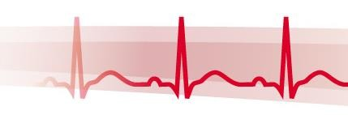





















За даними офіційної статистики
в Україні зареєстровано більше 20 млн. пацієнтів з серцево-судинною патологією,
що складає більше 50% працездатного населення*
Ключові факти:
головний тягар на здоров’я
провідна причина смерті в розвинутих країнах
знижена якість життя
високий ризик раптової смерті
КОЖНІ 29 СЕКУНД
ХТОСЬ СТРАЖДАЄ НА КОРОНАРНУ ПОДІЮ

Slide 3
ВИЗНАЧЕННЯ
Ішемічна хвороба серця (за визначенням ВООЗ) –
невідповідність між потребою міокарда в кисні та його доставкою
Ішемі́чна хворо́ ба се́рця (ІХС)— патологічний стан, що
характеризується абсолютним або відносним
порушенням кровопостачання міокарду внаслідок ураження коронарних артерій серця.
Стенокарді́я (angina pectoris, син. грудна жаба) —
захворювання, симптомами якого є напади раптового
болю (ангінозний біль) в грудях унаслідок гострої
недостатності кровопостачання міокарду — клінічна форма ішемічної хвороби серця.

Slide 4
Ішемічна хвороба серця
Раптова коронарна смерть
Стенокардія
Інфаркт міокарда
Кардіосклероз
Аритмії
Серцева недостатність

Slide 5
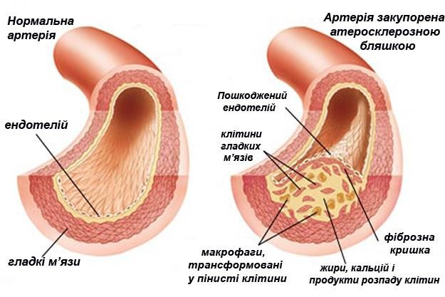
АНАТОМІЯ СТЕНОКАРДІЇ

Slide 6
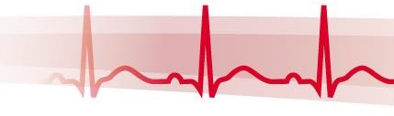
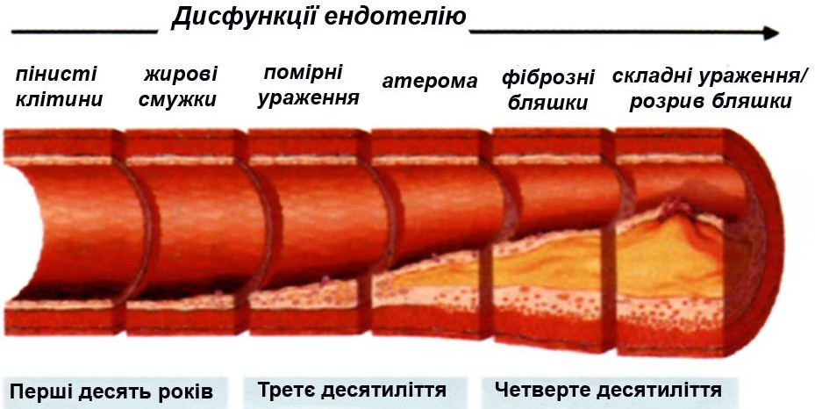
ПРОГРЕСУВАННЯ АТЕРОСКЛЕРОЗУ

Slide 7
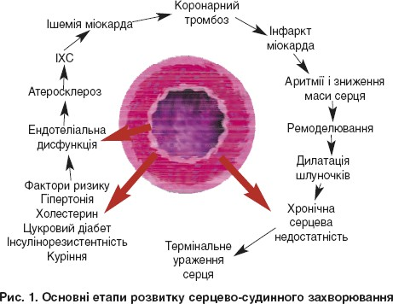

Slide 8
ЕТІОЛОГІЯ
Виникнення і перебіг хвороб серця, серцево- судинних та судинно-мозкових
захворювань тісно пов'язані з наявністю чинників ризику, основними серед яких є:
Підвищений артеріальний тиск;
Порушення ліпідного обміну;
Надлишкова маса тіла;
Нездоровий спосіб життя:
Тютюнопаління;
Нераціональне харчування;
Зловживання алкоголем;
Недостатня фізична активність.
Шкідливі фактори:
Психоемоційні перевантаження;
Генетичні фактори
Шкідливе довкілля на виробництві та в побуті.

Slide 9
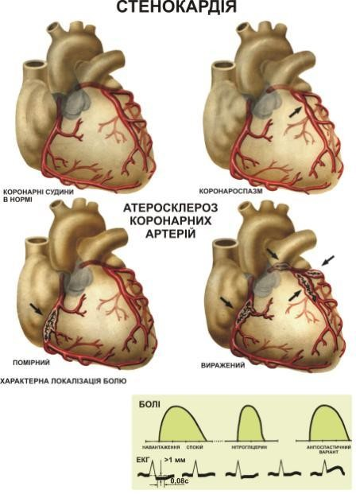

Slide 10
МІНІСТЕРСТВО ОХОРОНИ ЗДОРОВ’Я УКРАЇНИ
Н А К А З
Про затвердження протоколів надання медичної допомоги
за спеціальністю „Кардіологія”
На виконання доручення Президента України від 06.03.2003 №1-1/252 щодо прискорення розроблення і запровадження державних стандартів у сфері охорони здоров'я, протоколів лікування та доручення Прем’єр-міністра України від 12.03.2003 №14494 щодо прискорення розроблення протоколів лікування
ЗАТВЕРДЖЕНО
Наказ МОЗ України від 03.07.2006 № 436
Протокол
надання медичної допомоги хворим із ІХС: стабільною стенокардією напруження І-ІІ Ф.К.
Код МКХ 10: І20.8
Ознаки та критерії діагностики захворювання
При стабільній стенокардії напруги відмічається поява ангінозних нападів при
фізичному навантаженні. Функційний клас (ФК) стенокардії визначається рівнем навантаження, при якому з’являються ознаки ішемії. При І ФК напади
стенокардії виникають при значних фізичних навантаженнях. При проведенні тестів з дозованим фізичним навантаженням ознаки ішемії з’являються у хворого при навантаженні та більше 100 Вт, або більше 7 МЕТ.
При ІІ ФК напади стенокардії провокуються звичайними фізичними
навантаженнями (ходьбі до 500 м). При проведенні тестів з дозованим фізичним
навантаженням хворий виконує навантаження 75-100 Вт, або 5-6 МЕТ.
Ознаки ішемії при проведенні тестів з дозованим фізичним навантаженням: Поява типового ангінозного нападу
Депресія або елевація сегменту ST ≥1 мм за ішемічнім типом

Slide 11



Клінічна картина стенокардії
Стенокардія (грудна жаба) - симптомокомплекс, характерним проявом якого є приступ болю, головним чином, за грудиною, рідше в ділянці серця, який виникає при фізичному або психоемоційному навантаженні та іррадіює в ліву руку, плече, ліву
половину шиї і щелепу, і зникає, або зменшується в стані спокою і при прийомі нітрогліцерину.
Біль або неприємні відчуття у ділянці серця
викликані ішемією міокарда, тобто є невідповідність між потребами в кисні і можливостями коронарного кровообігу.
Стенокардитичний біль виникає при атеросклерозі вінцевих артерій серця, спазмі вінцевих, в основному склерозованих, артерій, закупорці їх тромбом, гострих і хронічних процесах артерій, зниженні діастолічного тиску, почащенні серцевої діяльності тощо.

Slide 12
КЛІНІЧНА КАРТИНА СТЕНОКАРДІЇ
Патогенез приступу стенокардії зв´язаний як з гострою ішемією міокарда внаслідок коронарогенних причин, так і некоронарогенних (підвищений викид катехоламінів, який потребує збільшення метаболічних потреб міокарда) або обидвох факторів, що діють одночасно.
Біль може виникати під час ходьби, що вимагає зупинки руху – claudacatio cordis intermittens “переміжна кульгавість серця”.
У 10% хворих виникає
феномен «розходження»,
«перекроковування», що повязують з ішемічним
прекондиціонуванням
Особливо типово для стенокардії припинення болю через 1-2 хв після прийому нітрогліцерину під язик. Більш пізнє зникнення болей, наприклад, через 5-10 хв, нехарактерне для стенокардії. Слід мати на увазі, що швидкий ефект від прийому нітрогліцерину при стенокардії наступає не у всіх випадках.

Slide 13
ПАТОГЕНЕЗ ПРИСТУПУ
При ішемії міокарда в серці порушуються окисно-відновні процеси, накопичуються недоокислені продукти, зменшується вміст енергетичного матеріалу, що веде до подразнення рецепторів адренергічної системи, підкоркових центрів і кори і ці імпульси викликають характерні для стенокардії відчуття.
При наявності органічних змін вінцевих артерій серця будь- яке порушення вищої нервової діяльності в результаті психоемоційного напруження може привести до виникнення стенокардії.
Разом з цим порушення вищої нервової сфери впливає на холінергічну систему, в результаті чого звужуються вінцеві артерії і наступає приступ стенокардії. З підвищенням тонусу цієї системи звязано виникнення приступів стенокардії у стані спокою і вночі.

Slide 14
КЛІНІЧНА КЛАСИФІКАЦІЯ БОЛЮ У ГРУДНІЙ КЛІТЦІ
Типова стенокардія | Загрудинний біль типового характеру і тривалості
 | Провокується фізичним навантаженням і стресом
 | Знімається при відпочинку або нітрогліцерином
Атипова (можлива) | Дві із вищенаведених ознак
Некардіальний грудний біль | Зустрічається одна або жодної із вищенаведених ознак

Slide 15
КЛІНІЧНА КЛАСИФІКАЦІЯ СТЕНОКАРДІЇ ЗА ТЕТЕЛЬБАУМОМ
Загрудинно-больова
Прекордіальна
Ліволопаткова
Ліворучна
Верхньохребцева
Нижньощелепна
Вушна
Гортано-глоткова
абдомінальна

Slide 16
ВИДИ СТЕНОКАРДІЇ
I. Стенокардія напруги.
1. Вперше виникла стенокардія напруги .
  Стабільна стенокардія напруги з ФК
  Прогресуюча стенокардія напруги.
II. Спонтанна (особлива) стенокардія.
А.Стабільна
Б.Нестабільна

Slide 17
НЕСТАБІЛЬНА СТЕНОКАРДІЯ
Виділяють поняття «нестабільна стенокардія». Це стадія перебігу ішемічної хвороби серця, коли значно зростає ризик розвитку таких ускладнень, як інфаркт міокарда чи раптова смерть.
У цю групу включені такі стани, як
вперше виникла стенокардія (коли він має тенденцію до прогресуванню),
прогресуюча стенокардія( збільшення частоти і інтенсивності нападів, що свідчить про перехід стенокардії у новий клас),
спонтанна стенокардія,стан загрозливого інфаркту міокарда (один тривалий напад чи кілька таких поспіль,у яких ефективність прийому нітрогліцерину низька),
постінфарктна поворотна стенокардія (стенокардія у перших 10—14 днів після інфаркту міокарда)
стенокардія de cubitas – приступ зявляється при зміні положення тіла.
При нестабільній стенокардії відзначається збільшення інтенсивності, частоти появи і тривалості больового нападу при напрузі чи спокої. Це виникає без явного зв'язку з фізичними, психоемоційними перевантаженнями чи підвищенням артеріального тиску. Аналогом больового нападу може бути поява раптової різкої слабкості, порушень серцевого ритму чи ядухи.
Можливий варіант, коли замість нападів стенокардії напруги з'являються серцевий біль і у спокої.
Спостерігаються зниження переносимості фізичні навантаження (зниження толерантності до фізичного навантаженні),і навіть зниження ефективності прийому нітрогліцерину.

Slide 18
СТЕНОКАРДІЯ НАПРУГИ.
Вперше виникла стенокардія напруги —
тривалість захворювання від моменту появи перших симптомів хвороби становить близько 1-місяця. І на цій стадії хворобу можна
зупинити, тобто за адекватного лікування відбувається зворотний розвиток симптомів.
Завдяки відповідному лікуванню вона може
регресувати. Інакше захворювання переходить у наступну групу: стабільна стенокардія
напруги, чи прогресуюча стенокардія ,і навіть інфаркт міокарда.

Slide 19
СТЕНОКАРДІЯ НАПРУГИ.
Стабільна стенокардія напруги — при тривалості захворювання більше одного місяця.
Провідним симптомом є напад загрудинного болю у відповідь на фізичне навантаження. Біль припиняється приблизно 1—2 хв після припинення фізичної активності, може відчуватися у ділянці серця, лівій половині грудної клітини, області шлунка, лівої руки чи лівого плеча. Можлива іррадіація болю - біль віддає в зуби,нижню щелепу,ліву лопатку,іноді у живіт. За характером біль буває стискаючим, колючим, деякі пацієнти описують його як «свердлячий»,«ниючий». Приступ може тривати від 2—5 хв до 10 хв.
У разі подібного нападу пацієнт завмирає, відчуває страх.
З'являється страдницький вираз на обличчі. Шкіра бліда, кінцівки стають холодними.
При цьому частота серцевих скорочень спочатку збільшується, потім може знижуватись. Нерідко з'являються аритмії.
Стан полегшується після прийому нітрогліцерину протягом 1—
3 хв. Зменшення чи зникнення болю може відбутися після зміни положення тіла.

Slide 20
СТЕНОКАРДІЯ НАПРУГИ.
Залежно від здатності хворого переносити фізичні навантаження цей варіант стенокардії лікарі ділять на класи (Канадська асоціація кардіологів, 1974).
І клас — напади болю виникають лише за значних фізичних навантажень або за виконаняі навантаження в занадто швидкому темпі. Звичайні для хворого фізичні переносяться добре,не викликаючи нападів загрудинной болю.
ІІ клас — напади стенокардії виникають при ходьбі на
відстань більше 500 м або за підйому на кілька поверхів. Люди змушені дещо обмежувати свою фізичну активність. Особливо некомфортно вони почуваються в холодну вітряну погоду, за емоційного перезбудження чи у перші ж години пробудження вранці.
ІІІ клас — напади болю можуть бути навіть за звичайній ходьбі на відстань від 100 до 500 м або за підйому на один поверх. Хворі значно обмежують свою активність.
IV клас — серцеві болі виникають при невеликих фізичних навантаженнях, при ходьбі по рівній місцевості на відстань менше 100 м. Напади можуть бути навіть у спокої, у сні.

Slide 21
СТЕНОКАРДІЯ НАПРУГИ.
Прогресуюча стенокардія напруги.
Це стан,при якому спостерігається збільшення частоти,тривалості й тяжкості серцевих
нападів,враховуючи,що навантаження залишається незмінним. Симптомом
прогресуючій стенокардії є зміна
характеру болю, його локалізації. При цьому знижується ефективність
прийому нітрогліцерину, збільшується потреба у ньому, може відзначати поява нічних болей.

Slide 22
СПОНТАННА (ОСОБЛИВА, ВАРІАНТНА, ПРИНЦМЕТАЛА)СТЕНОКАРДІЯ
При цій формі захворювання виникненню нападів не передують видимі причини, які спричиняють до підвищення потреби серцевого м'яза в кисні.
Приступ болю може тривати від 5-15 хв до 30 хв (в окремих випадках).
Напади болю, зазвичай, виникають у один і той час доби, частіше вранці чи вночі. Напади можуть бути із окремих серій, але можуть бути і поодинокими. Нерідко супроводжуються порушеннями ритму.

Slide 23
ФАКТОРИ РИЗИКУ
1. Немодіфікуючі (незмінні) ФР:
вік старше 50-60 років;
стать (чоловіча);
обтяжена спадковість.

Slide 24



ФАКТОРИ РИЗИКУ
2. Модифікуючі (змінювані):
дисліпідемії (підвищений вміст в крові холестерину,
тригліцеридів і атерогенних ліпопротеїнів і / або зниження вмісту антиатерогенних ЛВП);
артеріальна гіпертензія (АГ);
тютюнопаління;
ожиріння;
порушення вуглеводного обміну (гіперглікемія, цукровий діабет);
гіподинамія;
нераціональне харчування;

Slide 25
ДІАГНОСТИКА СТЕНОКАРДІЇ
Фізикальне обстеження.
Лабораторні дослідження.
Електрокардіограма.
Тести з навантаженням.
Коронароангіографія.

Slide 26
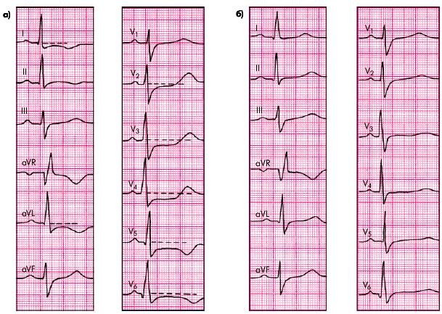
ПІД ЧАС НАПАДУ СТЕНОКАРДІЇ
можна виявити ЕКГ- ознаки ішемії міокарда, до яких відносяться зміни
полярності, амплітуди і форми зубця Т, а
також положення
сегмента RS-T, які багато в чому
залежать від локалізації
ішемізованої ділянки
по відношенню до
полюсів реєстрованого відведення.

Slide 27
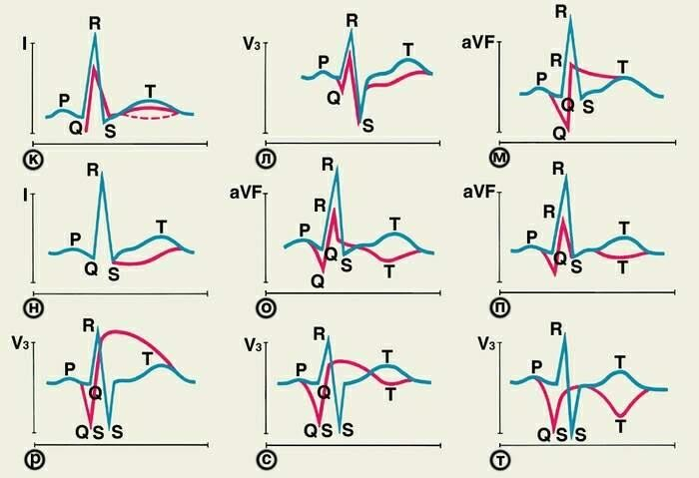
ДІАГНОСТИКА СТЕНОКАРДІЇ (ЕКГ)
Схематичне зображення змін ЕКГ при стенокардії, та інфаркті міокарда різної
локалізації: синя крива - нормальна ЕКГ, червоні криві - патологічно змінені ЕКГ.

Slide 28
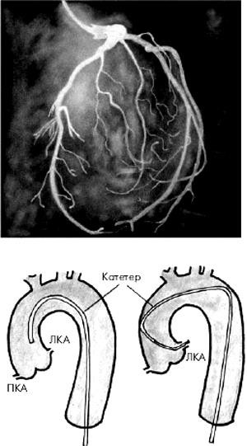
КОРОНАРОГРАФІЯ
Селективна коронароангіограмма (КАГ) лівої коронарної артерії і схематичне
зображення техніки зондування артерії

Slide 29
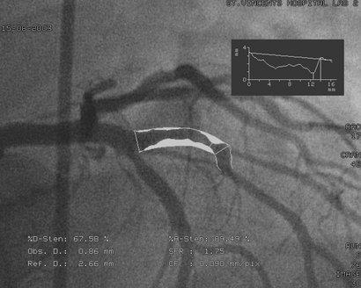
КОРОНАРОГРАФІЯ

Slide 30
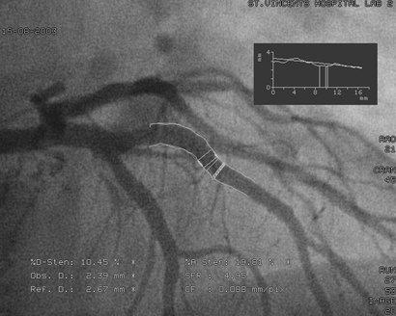
КОРОНАРОГРАФІЯ

Slide 31
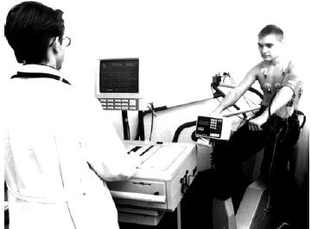
ФУНКЦІОНАЛЬНІ ТЕСТИ З НАВАНТАЖЕННЯМ
Проби з дозованим фізичним
навантаженням:
велоергометрія є найбільш
доступною навантажувальною
пробою. Велоергометр дозволяє
строго дозувати фізичне
навантаження і оцінювати
величину виконаної зовнішньої
роботи у ватах (Вт) або
кілограммометрах (кгм). Для
проведення проби необхідний
також електрокардіограф
(бажано багатоканальний),
сфігмоманометр для
вимірювання артеріального
тиску і фонендоскоп. Кабінет
функціональної діагностики, де
проводиться дослідження,
повинен бути оснащений
дефібрилятором та набором
засобів для надання
невідкладної допомоги.

Slide 32
ОЗНАКИ ТА КРИТЕРІЇ ДІАГНОСТИКИ ЗАХВОРЮВАННЯ ЗА ФУНКЦІОНАЛЬНИМИ ПОКАЗНИКАМИ
Функціональний клас (ФК) стенокардії визначається рівнем навантаження, при якому з'являються ознаки ішемії.
При І ФК напади стенокардії виникають при значних фізичних навантаженнях. При проведенні тестів з дозованим фізичним навантаженням ознаки ішемії з'являються у хворого при навантаженні більше 125 Вт або більше 9 МЕТ.
При ІІ ФК стенокардії спостерігається незначне обмеження щодо звичайних фізичних навантажень. При проведенні тестів з дозованим фізичним навантаженням хворий виконує навантаження 100–125 Вт або 6-9 МЕТ.
При ІІІ ФК напади стенокардії виникають при звичайному фізичному навантаженні.
При проведенні тестів з дозованим фізичним навантаженням на велоергометрі або тредмілі хворий виконує навантаження не більше 50-100 Вт або 4-6 МЕТ.
При ІV ФК напади стенокардії провокуються мінімальними навантаженнями та можуть виникати у стані фізичного спокою. При проведенні тестів з дозованим фізичним навантаженням на велоергометрі або тредмілі хворий виконує навантаження не
більше 25-50 Вт або 4 МЕТ.
Ознаки ішемії при проведенні тестів з дозованим фізичним навантаженням:
Поява типового ангінозного нападу
Горизонтальна чи косонисхідна депресія сегменту ST 1 мм або елевація сегменту ST 1 мм (за виключенням відведень V1 і AVR, а також відведень з зубцем Q).

Slide 33
ДІАГНОСТИКА СТЕНОКАРДІЇ
Діагноз стенокардії грунтується на виявленні патогномонічного для неї ангінозного нападу, що включає:
характерну локалізацію болю за грудниною;
характерну іррадіацію болю в плечі, лопатку, руку, аж до кисті — частіше в ліву, рідше — в обидві, зазвичай ліктьовою поверхнею із захопленням III—IV пальців, часто з онімінням. Рідше біль віддає в спину, шию, нижню щелепу і навіть зуби;
3)
зазвичай характерний пекучий, стисний, здавлювальний біль;
4)
зв'язок болю з фізичним навантаженням або емоційним напруженням;
5)
тривалість болю в середньому 5 хв (але зазвичай не більш як 15 хв);
6)
припинення болю через 1—2 хв після припинення навантаження або сублінгвального вживання нітрогліцерину.
Ангінозний біль часто супроводжують відчуття нестачі повітря, нудота, пітливість, іноді серцебиття і запаморочення.

Slide 34
ЛІКУВАННЯ
І. Антитромбоцитарна терапія
проводиться "загострень" нестабільної
з метою профілактики ІХС, а
також виникнення
стенокардії та ІМ. Вона
спрямована на запобігання пристінкового тромбоутворення і, певною мірою, на збереження цілісності фіброзної оболонки атеросклеротичної бляшки.

Slide 35
АНТИТРОМБОЦИТАРНА ТЕРАПІЯ
В даний час найбільш широке поширення в клінічній практиці
отримали наступні антитромбоцитарні препарати:
аспірин (ацетилсаліцилова кислота) 75- 325 мг на добу;
тиклопідин (тиклид) 500 мг на добу в 2 прийоми. Терапевтичний ефект настає тільки через 3-5 днів після початку
лікування і зберігається протягом 10 днів після відміни препарату;
клопідогрел (плавікс) 75 мг на добу одноразово;

Slide 36
АНТИАНГІНАЛЬНІ СЕРЕДНИКИ
Антиангінальні (антиішемічні) ЛЗ - це препарати, що володіють властивістю попереджати або ліквідовувати напади стенокардії і зменшувати інші прояви минущої ішемії міокарда.
У клінічній практиці зазвичай використовують 3 групи антиангінальних ЛЗ:
  Нітрати.
  β-адреноблокатори.
  Антагоністи кальцію.

Slide 37
НІТРАТИ
Основний механізм антиангінальної дії нітратів полягає у вираженій
веноділатації, що веде до зниження венозного повернення крові, зменшенню тиску наповнення та величини
переднавантаження на ЛШ. В
результаті зменшується ударний об'єм, робота серця і потреба міокарда в кисні.
Під дією нітратів відбувається також помірна дилатація артерій і артеріол.

Slide 38
КЛАСИФІКАЦІЯ НІТРАТІВ
Для лікування хворих на ІХС в даний час широко використовуються три групи нітратів:
нітрогліцерин;
ізосорбіду динітрат;
ізосорбіду 5-мононітрат.
З практичної точки зору доцільно умовний розподіл всіх нітратів і їх лікарських форм залежно від тривалості їх дії:
Нітрати короткої дії (тривалість ефекту до 1 год).
Нітрати помірно пролонгованої дії (тривалість ефекту від 1 год до 6 год).
Нітрати значно пролонгованої дії (тривалість ефекту від 6 год до 24 год)

Slide 39
НІТРОГЛІЦЕРИН
Таблетки нітрогліцерину (0,5 мг). При сублінгвальному
прийомі нітрогліцерину максимальний ефект настає через 1-2
хв. Тривалість дії нітрогліцерину близько 20-30 хв.
У переважної більшості хворих на стенокардію напруги II-III ФК найбільшу цінність представляє профілактичний ефект нітрогліцерину, наприклад, перед фізичним навантаженням.
При важких приступах стенокардії таблетки нітрогліцерину можна давати повторно, з інтервалом 3-5 хвилин. Не рекомендується протягом 15 хв. приймати в загальній сумі
понад 1,2-1,5 мг нітрогліцерину. Сублінгвальний
нітрогліцерин зовсім не є нешкідливим препаратом, його призначення повинне бути строго обгрунтовано і вимагає дотримання певних запобіжних заходів.
○
Протипоказань до прийому нітрогліцерину практично немає, окрім вираженої глаукоми (підвищує внутрішньоочний тиск).

Slide 40
НІТРОГЛІЦЕРИН
Є також аерозольні форми нітрогліцерину (спрей), які використовуються для зняття нападів стенокардії (нітроспрей, нітромінт, нітролінгвал) сублінгвально 1-2 дози.
Для зняття повторюваних важких ангінозних болів використовують довенне введення нітрогліцерину. Для цього 1 мл 1% розчину нітрогліцерину розводять в 200 мл 0,9% розчину хлориду натрію. Є й інші препарати нітрогліцерину
для внутрішньовенного введення: нірмін (1 ампула - 5 мг),
перлінганіт (ампули по 10 мл з вмістом нітрогліцерину 1 мг / мл), нітро-мак в / в (ампули по 5 мл - 1 мг / мл) .
Звикання до нітрогліцерину виникає відносно рідко.
Зниження його ефективності має насторожити, оскільки це
може свідчити про перехід стенокардії в нестабільну форму,
неефективність ж препарату взагалі може вимагати перегляду діагнозу та пошуку інших причин болів.

Slide 41
ІЗОСОРБІД ДИНІТРАТ
Препарат | Форма | Дозування(мг)
Нітросорбід | Таблетки | 10 и 20
Ізодиніт | Таблетки Таблетки ретард | 10 и 20
Ізокет ретард | Таблетки ретард Капсули ретард | 20,40,60 120
Кардікет | Таблетки ретард Капсули ретард | 20,60,80 120
Кардіоніт | Таблетки ретард Капсули ретард | 20,40, 60 120

Slide 42
ІЗОСОРБІД-5-МОНОНІТРАТ
Препарат | Дозування (мг) | Тривалість дії (год)
Звичайні табл.: Монізол Моносан Моно мак Ефокс | 20 (40) 20 (40) 20 (40) 20 | 4–8 (10–12) 4–8 (10–12) 4–8 (10–12) 4–8 (10–12)
Ретардні формы: Олікард капсули Ефокс-лонг | 40 50 | 18–19 16–18

Slide 43
МОЛСІДОМІН
відрізняючись за своєю хімічною структурою від нітратів, майже повністю ідентичний їм за механізмом антиангінальної дії. У печінці молсідомін трансформується в активний метаболіт SIN-1А, який виділяє оксид азоту (NО), що, як відомо, супроводжується вираженим вазодилатуючим і помірним антиагрегантну ефектом.

Slide 44
БЕТА-АДРЕНОБЛОКАТОРИ
відносяться до найбільш широко поширених
антиангінальних засобів;
знижують потребу міокарда в кисні;
зменшують ризик виникнення ішемії міокарда під час навантаження;

Slide 45
ГРУПИ НАЙБІЛЬШ ВІДОМИХ B-АДРЕНОБЛОКАТОРІВ В ЗАЛЕЖНОСТІ ВІД ЇХ КАРДІОСЕЛЕКТИВНОСТІ ТА СИМПАТОМІМЕТИЧНОЇ АКТИВНОСТІ
Некардіоселективні (b1-і b2-блокатори):
а) не мають симпатоміметичної активності: пропранолол
(анаприлін, обзидан, індерал), тимолол, соталол, надолол;
б) мають симпатоміметичну активність: піндолол (віскі), окспренолол (тразікор).
Кардіоселективні (b1-блокатори):
а) не мають симпатоміметичної активності: метопролол (Беталок, Корвітол, метопролол-Акрі, ЕГІЛОК), атенолол (тенормін), талінолол (корданум), небіволол (НЕБІЛЕТ), бісопролол (Конкор);
б) мають симпатоміметичну активність: ацебуталол
(сектраль), целіпролол

Slide 46
ОРІЄНТОВНІ ДОЗИ Β-АДРЕНОБЛОКАТОРІВ, ЩО РЕКОМЕНДУЮТЬСЯ ДЛЯ ЛІКУВАННЯ ХВОРИХ ЗІ СТАБІЛЬНОЮ СТЕНОКАРДІЄЮ НАПРУГИ
Препарат | Орієнтовні дози (мг) і кратність прийому
 | добові | разові | кратність прийому
Пропранолол | 60–160 | 20–40 | 3–4
Метопролол | 75–225 | 25–75 | 3
Атенолол | 50–200 | 50–100 | 1–2
Талінолол | 100–200 | 100–200 | 1
Бісопролол | 5–20 | 5–20 | 1
Піндолол | 15–40 | 5–10 | 3–4
Надолол | 40–80 | 40–80 | 1
Бетаксолол | 10–20 | 10–20 | 1

Slide 47
БЛОКАТОРИ ПОВІЛЬНИХ КАЛЬЦІЄВИХ КАНАЛІВ (АНТАГОНІСТИ КАЛЬЦІЮ)
Найбільш важливими властивостями, які визначають терапевтичний ефект антагоністів кальцію, є:
  Негативна інотропну дія.
  Негативна хронотропну дія (пригнічення автоматизму СА-вузла).
  Системна вазодилатація.
  Дилатація КА і / або запобігання коронароспазму

Slide 48
ТЕРАПЕВТИЧНІ ДОЗИ АНТАГОНІСТІВ КАЛЬЦІЮ
Препарат | Разові дози, мг | Кратність прийому
Верапаміл | 80–120 | 2–3
Ніфедипін- ретард | 20 | 1–2
Амлодипін | 5–10 | 1
Фелодипін | 5–10 | 1
Дилтіазем- ретард | 90–180 | 1

Slide 49
ІНГІБІТОРИ АПФ
Інгібітори АПФ останнім часом все ширше використовуються в лікуванні хворих на ІХС з метою профілактики прогресування
дисфункції ЛШ. Вони особливо показані хворим, які перенесли ІМ і мають ознаки зниження помпової функції серця.

Slide 50
ГІПОЛІПІДЕМІЧНА ТЕРАПІЯ
Гіполіпідемічна терапія (немедикаментозних і
медикаментозна) повинна бути обов'язковою
складовою частиною комбінованого лікування хворих зі стабільною стенокардією напруги.

Slide 51
ХІРУРГІЧНІ МЕТОДИ
РЕВАСКУЛЯРИЗАЦІЇ МІОКАРДА
У клініці найчастіше використовують два методи:
  черезшкірну транслюмінальну коронарну ангіопластику (ЧТКА);
  аортокоронарне шунтування (АКШ).

Slide 52
ЧЕРЕЗШКІРНА ТРАНСЛЮМІНАЛЬНА
КОРОНАРНА АНГІОПЛАСТИКА (ЧТКА)
Операція полягає в механічному
розширенні стенозованої ділянки КА шляхом роздування спеціального балончика, введеного в артерію.

Slide 53
АОРТОКОРОНАРНЕ ШУНТУВАННЯ
Операція аортокоронарного шунтування (АКШ) полягає в
накладенні обхідних анастомозів між аортою і ураженою КА дистальніше місця її звуження. Для створення анастомозу
зазвичай використовують трансплантат підшкірної вени стегна або лівої внутрішньої грудної артерії.

Slide 54
ПРОФІЛАКТИКА
Хворі повинні дотримуватися здорового способу життя, уникати стресових впливів, припинити палити, дотримуватися дієти з обмеженням тваринних жирів і продуктів, багатих на холестерин. Рекомендуються регулярні фізичні тренування з індивідуальним підбором по інтенсивності та тривалості. У випадку, якщо рівень холестерину ліпопротеїнів низької щільності перевищує 3,4 мМ / л, рекомендується прийом гіполіпідемічних препаратів. Артеріальна гіпертензія корегується відповідною гіпотензивною терапією з цільовим артеріальним тиском не вище 130/85 мм рт. ст. Необхідна нормалізація маси тіла, причому індекс маси тіла не повинен перевищувати 24,9 кг/м².

Slide 55
МЕДИКАМЕНТОЗНЕ ЛІКУВАННЯ (1)
Аспірин малі дози – основа фармакологічного попередження артеріального тромбозу; оптимальна доза 75-150 мг/добу
або (клопідогрель 75 мг)
+
Статини (титрування доз) або езетиміб + статини в низьких дозах

Slide 56
МЕДИКАМЕНТОЗНЕ ЛІКУВАННЯ (2)
+
Інгібітори АПФ при АГ, ЦД, СН, дисфункція ЛШ, постінфарктний кардіосклероз
+
Бета-блокатори при перенесеному ІМ

Slide 57
МЕДИКАМЕНТОЗНЕ ЛІКУВАННЯ (3)
Симптоми СС не контрольовані
+
АК або нітрати тривалої дії;
При неефективності → 1F-інгібітор;
Симптоми не котролюються → поєднання нітратів і АК або відкривачів К⁺-каналів;
Симптоми не контролюються → реваскуляризація.

Slide 58
ОСОБЛИВОСТІ СС В ПОХИЛОМУ ВІЦІ (1)
старше 75 років поширеність СС однакова у чоловіків і
жінок (Lernfelt B, at all 1990);
перебіг важчий;
виявлення больового синдрому важче оскільки дискомфорт супроводжується слабістю, задишкою, зниженням фізичної активності;
рівень трирічної серцевої смертності у чоловіків і жінок
> 65 років одинаковий як із типовою, так і атиповою С;
проведення тесту з фізичним навантаженням проблематичне;
більш часті “хибно-негативні” результати; аритмія з віком збільшується;
медичне лікування повинне бути комплексне із врахуванням особливостей біоеквівалентності елімінації і чутливості, ризик взаємодії, поліфармації;
○
○
○
○
○
○
○

Slide 59
РЕКОМЕНДАЦІЇ ЩОДО ЛІКУВАННЯ СТАБІЛЬНОЇ СТЕНОКАРДІЇ ЗГІДНО ДОКАЗОВОЇ МЕДИЦИНИ
Клас І
  Для усунення приступів стенокардії і його ситуаційної профілактики слід призначати короткодіючий нітрогліцерин (рівень доказів В)
  Планову антиангінальну терапію слід розпочинати з бета-адреноблокаторів і у випадку їх ефективності титрувати дозу до оптимальної з тривалістю дії
протягом 24 годин (рівень доказів А)
  У випадку непереносимоті бета-адреноблокатора чи його неефективності слід призначити антагоніст кальцію (рівень А), або тривалодіючий нітрат (рівень С) або нікорандил (рівень С)
  У випадку неефективності монотерапіїї бета-адреноблокатором, слід додати дигідропіридиновий антагоніст кальцію (рівень В)
При однакових умовах бета-блокатори є препаратами першого вибору
За результатами 10 досліджень:
при використанні бета-адреноблокаторів спостерігається тенденція до зниження потреби в нітрогліцерині
При використанні антагоністів кальцію спостерігається тенденція до зниження

Slide 60
РЕКОМЕНДАЦІЇ ЩОДО ЛІКУВАННЯ СТАБІЛЬНОЇ СТЕНОКАРДІЇ ЗГІДНО ДОКАЗОВОЇ МЕДИЦИНИ
Клас ІІа
  У випадку толерантності до бета-адреноблокаторів доцільно призначити інгібітор синусного вузла (рівень доказів В)
  У випадку недостатньої ефективності монотерапії антагоніста кальцію чи його комбінації з бета- адреноблокатором слід призначити комбінацію з антагоніста кальцію та тривалодіючого нітрату (рівень С) або нікорандил (рівень С)
Клас ІІб
  Метаболічні середники можуть бути використаними у якості додаткової терапії або у випадку непереносимості загальнопринятої терапії замість неї (рівень В)

